Slide 1

CORSO ANTINCENDIO AZIENDE A BASSO RISCHIO
Ing. Gianluca Di Felice

Slide 2
OBBIETTIVI DIDATTICI
Saper individuare le condizioni in cui si può manifestare il pericolo di incendio sul luogo di lavoro.
Acquisire le conoscenze di base sulle misure di prevenzione degli incendi sul luogo di lavoro con particolare riferimento alle condizioni di esercizio e gestionali.
Conoscere le misure di protezione degli incendi disponibili in azienda e saper utilizzare i presidi antincendio elementari.
Saper utilizzare gli specifici dispositivi di protezione individuale (d.p.i.) per la difesa dagli effetti del fuoco.

Slide 3
DOVERI DEI LAVORATORI
Prendersi cura della propria sicurezza e di quella delle altre persone presenti sul posto di lavoro.
Osservare le disposizioni aziendali e le istruzioni dei superiori in materia di sicurezza.
Segnalare condizioni di pericolo ai superiori e intervenire direttamente, in caso di urgenza, senza correre rischi
Non rimuovere o modificare senza autorizzazione i dispositivi di sicurezza, segnalazione o controllo (allarmi, segnaletica, estintori, ecc.)
Utilizzare correttamente secondo le istruzioni ricevute, le sostanze pericolose e i dispositivi di sicurezza e di protezione.
Non compiere di propria iniziativa operazioni o manovre che non sono di loro competenza o che possano compromettere la sicurezza propria o di altri.

Slide 4
INFORMAZIONE E FORMAZIONE ANTINCENDIO
E' obbligo del datore di lavoro fornire al personale una adeguata informazione e formazione al riguardo di :
rischi di incendio legati all'attività svolta nell'impresa ed alle specifiche mansioni svolte;
misure di prevenzione e di protezione incendi adottate in azienda con particolare riferimento a:
ubicazione dei presidi antincendi;
ubicazione delle vie di uscita;
modalità di apertura delle porte delle uscite;
l'importanza di tenere chiuse le porte resistenti al fuoco;
i motivi per cui non devono essere utilizzati gli ascensori per l'evacuazione in caso di incendio.

Slide 5
INFORMAZIONE E FORMAZIONE ANTINCENDIO
Procedure da adottare in caso di incendio ed in particolare:
azioni da attuare quando si scopre un incendio;
come azionare un allarme;
azioni da attuare quando si sente un allarme;
procedure di evacuazione fino al punto di raccolta in luogo sicuro;
modalità di chiamata dei vigili del fuoco.
I nominativi dei lavoratori incaricati di applicare le misure di prevenzione incendi, lotta antincendi e gestione delle emergenze e pronto soccorso;
il nominativo del responsabile del servizio di prevenzione e protezione dell'azienda (RSPP).

Slide 6
DEFINIZIONI: SORVEGLIANZA
Misura di protezione antincendio atta a controllare, con frequenza – di massima – mensile, l’impianto e l’attrezzatura antincendio al fine di verificare che nelle normali condizioni operative sia facilmente accessibile e non presenti danni materiali accertabili tramite un esame visivo (da affidare a personale interno).

Slide 7
DEFINIZIONI: CONTROLLO
Misura di protezione antincendio atta a verificare, con frequenza almeno semestrale, la completa e corretta funzionalità dell’impianto e dell’attrezzatura antincendio (da affidare a ditte esterne o tecnici specializzati).

Slide 8
DEFINIZIONI: REVISIONE
REVISIONE = misura di prevenzione, con frequenza - determinata dalle norme specifiche relative al singolo impianto od attrezzatura antincendio (es.: estintori a polvere almeno ogni 36 mesi, …), atta a verificare e rendere perfettamente efficiente l’impianto e l’attrezzatura antincendio tramite opportuni accertamenti (da affidare a ditte esterne o tecnici specializzati).

Slide 9
DEFINIZIONI: COLLAUDO
COLLAUDO = misura di prevenzione atta a verificare, con frequenza stabilita dalla norma specifica dell’impianto e dell’attrezzatura antincendio, l’integrità e la rispondenza dell’impianto e dell’attrezzatura antincendio alla sua funzione (da affidare a ditte esterne o tecnici specializzati).

Slide 10
DEFINIZIONI: MANUTENZIONE
MANUTENZIONE = operazione od intervento finalizzato a mantenere in efficienza ed in buon stato l’impianto e l’attrezzatura antincendio. La manutenzione ordinaria è effettuata sul posto con strumenti ed attrezzi di uso corrente. La manutenzione straordinaria è un intervento che richiede mezzi di particolare importanza o comporti sostituzione di intere parti d’impianto o la completa revisione o sostituzione di parti (da affidare a ditte esterne o tecnici specializzati).

Slide 11
TERMINI E DEFINIZIONI
Combustibile: sostanza solida, liquida o gassosa che contiene in sé l’energia che verrà poi trasformata in calore durante la combustione.
Temperatura di infiammabilità: temperatura minima alla quale la sostanza emette vapori in quantità tale da formare con l’aria una miscela infiammabile.
Temperatura di accensione: temperatura minima che la miscela (combustibile + comburente) deve raggiungere almeno in un punto, per accendersi.
Innesco: fonte di energia che permette di raggiungere la temperatura di accensione.

Slide 12
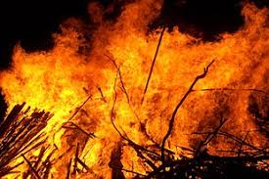
COS’E’ LA COMBUSTIONE
La combustione è un fenomeno esotermico di rapida ossidazione di una sostanza combustibile in presenza di ossigeno dell’aria, accompagnata da notevole sviluppo di energia sotto forma di luce e calore nonché da gas di combustione e fumi.

Slide 13
CONDIZIONI PERCHE’ AVVENGA LA COMBUSTIONE
Le condizioni necessarie per avere una combustione sono:
presenza del combustibile (sostanza che possa bruciare);
presenza del comburente (ossigeno presente nell’aria);
presenza di una sorgente di calore (riscaldamento tale del sistema combustibile/comburente, che possa provocare il fenomeno della combustione).

Slide 14
COS’E’ LA COMBUSTIONE- TRIANGOLO DEL FUOCO
Pertanto, solo la contemporanea presenza di questi tre elementi (combustibile – comburente – presenza fonte di calore) dà luogo al fenomeno dell’incendio.
Questo concetto è rappresentato in modo visivo dal triangolo del fuoco: solo in presenza di tutti e 3 i lati e solo se essi stanno fra loro in determinate proporzioni, allora il triangolo si può chiudere, cioè la combustione può avvenire.

Slide 15
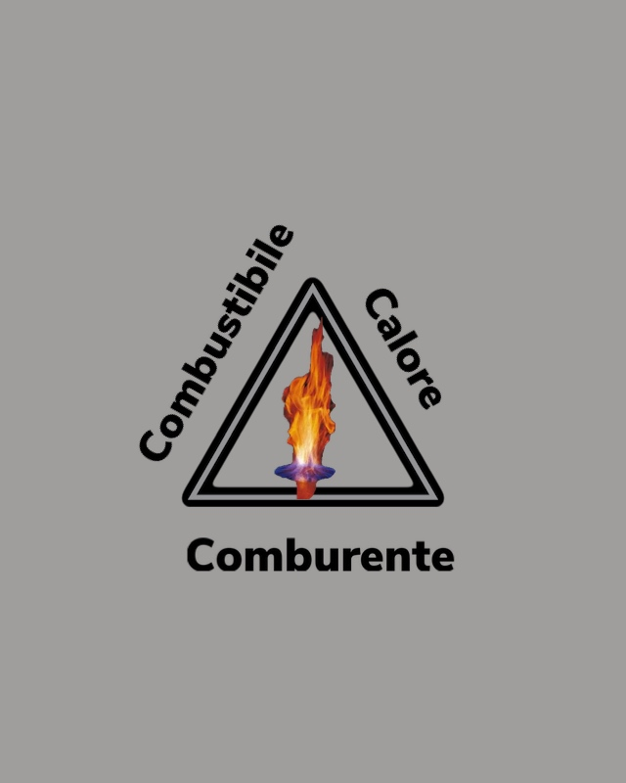
COS’E’ LA COMBUSTIONE- TRIANGOLO DEL FUOCO
Concentrazioni di combustibile e comburente comprese entro il campo di infiammabilità.
Contatto intimo tra combustibile e comburente.
Temperatura del sistema combustibile comburente superiore ad un certo valore minimo, caratteristico di ogni sostanza detta “temperatura di autoaccensione”.

Slide 16
AUTOACCENSIONE E INFIAMMABILITA’
Temperatura di AUTOACCENSIONE o INNESCO:
Sostanze SOLIDE: temperatura alla quale il combustibile solido inizia spontaneamente a bruciare senza ulteriore apporto di calore.
Sostanze LIQUIDE: temperatura alla quale il combustibile liquido produce vapori in quantità tale da incendiarsi in presenza di innesco (fiamma libera o scintilla).
Temperatura di INFIAMMABILITÀ:
è definita come la temperatura minima alla quale la sostanza emette vapori in quantità tale da formare con l’aria una miscela infiammabile.

Slide 17
LE SORGENTI DI INNESCO
Accensione diretta:
quando una fiamma, una scintilla o altro materiale incandescente entra in contatto con un materiale combustibile in presenza di ossigeno.
Esempi:
operazioni di taglio e saldatura,
fiammiferi e mozziconi di sigaretta,
lampade e resistenze elettriche,
scariche statiche.

Slide 18
LE SORGENTI DI INNESCO
Accensione indiretta:
quando il calore d’innesco avviene nelle forme di:
CONDUZIONE: senza movimento di materia (metalli);
CONVEZIONE: movimento di materia (fluidi);
IRRAGGIAMENTO: onde elettromagnetiche;
Esempi:
correnti di aria calda generate da un incendio e diffuse attraverso un vano scala o altri collegamenti verticali negli edifici;
propagazione di calore attraverso elementi metallici strutturali degli edifici.

Slide 19
LE SORGENTI DI INNESCO
Attrito: quando il calore è prodotto dallo sfregamento di due materiali.
Esempi:
malfunzionamento di parti meccaniche rotanti quali cuscinetti, motori;
urti;
rottura violenta di materiali metallici.

Slide 20
LE SORGENTI DI INNESCO
Autocombustione o riscaldamento spontaneo:
quando il calore viene prodotto dallo stesso combustibile come ad esempio lenti processi di ossidazione, reazione chimiche, decomposizioni esotermiche in assenza d’aria, azione biologica.
Esempi:
cumuli di carbone,
stracci o segatura imbevuti di olio di lino,
polveri di ferro o nichel,
fermentazione di vegetali.

Slide 21
PRODOTTI PERICOLOSI
Conoscere i pericoli dei prodotti e materiali utilizzati è necessario per la prevenzione dei rischi.
I pericoli dei prodotti devono essere indicati sui contenitori (bombole, fusti, imballaggi) con etichette arancioni che riportano:
i simboli dei pericoli;
le frasi di rischio (frasi R);
i consigli di sicurezza (frasi S), che indicano come operare in sicurezza.
Informazioni complete si trovano nelle schede di sicurezza, obbligatorie per tutti i prodotti pericolosi utilizzati).

Slide 22
SPEGNIMENTO DELL’INCENDIO
Per ottenere lo spegnimento dell’incendio si può ricorrere a tre sistemi:
esaurimento del combustibile: allontanamento o separazione della sostanza combustibile dal focolaio d’incendio;
soffocamento: separazione del comburente dal combustibile o riduzione della concentrazione di comburente in aria;
raffreddamento: sottrazione di calore fino ad ottenere una temperatura inferiore a quella necessaria al mantenimento della combustione.
Normalmente per lo spegnimento di un incendio si utilizza una combinazione delle operazioni di esaurimento del combustibile, di soffocamento e di raffreddamento.

Slide 23
PRODOTTI DELLA COMBUSTIONE
FIAMME: fenomeno di emissione luminosa prodotta dalla combustione dei gas.
CALORE: energia termica.
GAS DI COMBUSTIONE: insieme dei prodotti gassosi formatisi a seguito del riscaldamento e della combustione.
FUMO: sospensione nell’atmosfera di particelle solide incombuste o liquide o condensate prodotte da una combustione incompleta.

Slide 24
FIAMME
Le fiamme sono costituite dall’emissione di luce conseguente alla combustione di gas sviluppatisi in un incendio. In particolare, nell’incendio di combustibili gassosi, è possibile valutare approssimativamente il valore raggiunto dalla temperatura di combustione dal colore della fiamma.
Le fiamme rappresentano, nella prima fase di ignizione, il rischio minore dell’incendio: esse sono visibili, localizzate, la propagazione avviene per contatto ed è piuttosto lenta. Diventano pericolose quando l’incendio è divenuto generalizzato e quindi difficilmente gestibile.

Slide 25
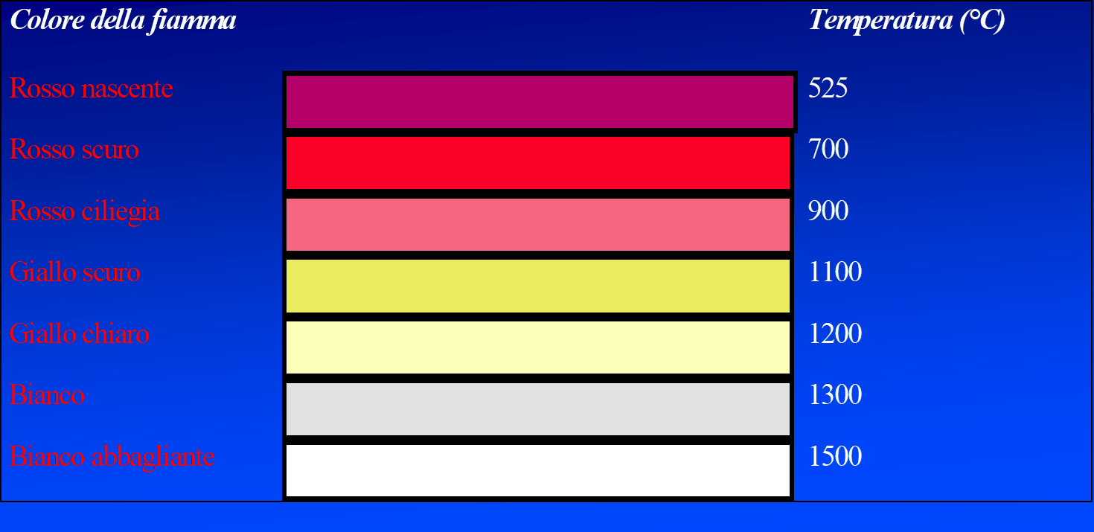
FIAMME

Slide 26
CALORE
Il calore che si sviluppa durante la combustione è la causa principale della propagazione del processo di combustione stesso e produce un innalzamento di temperatura.
Può causare danni:
diretti (ustioni, disidratazione, difficoltà respiratorie)
indiretti (crolli strutturali, esplosioni, difficoltà di esodo per porte surriscaldate, passaggi inaccessibili, ecc.)

Slide 27
GAS DI COMBUSTIONE
I gas di combustione sono quei prodotti che rimangono allo stato gassoso anche quando vengono raffreddati a temperatura ambiente (15°C):
Monossido di carbonio
Biossido di carbonio
Solfuro di idrogeno
Anidride solforosa
Ammoniaca
Acido Cianidrico
Acido Cloridrico
Acroleina
Fosgene

Slide 28
GAS DI COMBUSTIONE
L’effetto dei gas di combustione può essere asfissiante (mancanza di ossigeno) o tossico
I più comuni sono:
Biossido di carbonio (CO2): non è tossico ma, sostituendosi all’ossigeno dell’aria, può impedire la normale respirazione (asfissia).

Slide 29
GAS DI COMBUSTIONE
Monossido di carbonio (CO): si produce quando c’è poco ricambio di aria. È incolore ed inodore. Molto Tossico.
Il monossido di carbonio viene assorbito per via polmonare; attraverso la parete alveolare passa nel sangue per combinazione con l’emoglobina dei globuli rossi formando la carbossi-emoglobina. L’affinità di legame che intercorre tra l’ossido di carbonio e l’emoglobina è di circa 220 volte superiore a quella tra l’emoglobina e ossigeno

Slide 30
RILEVATORI DI MONOSSIDO DI CARBONIO

Slide 31
GAS DI COMBUSTIONE
Anidride solforosa (SO2): si forma durante la combustione di sostanze contenenti zolfo. Caratteristico odore sulfureo. Tossica, corrosiva, irritante (a seconda della concentrazione).
Acido Cianidrico (HCN): si forma durante la combustione di materiali organici quali lana, seta, fibre e diverse resine sintetiche. Caratteristico odore di mandorle amare. Molto Tossico.

Slide 32
FOSGENE
Il fosgene è un gas tossico che si sviluppa durante le combustioni di materiali che contengono il cloro, come per esempio alcune materie plastiche.
Esso diventa particolarmente pericoloso in ambienti chiusi.
Meccanismo d’azione: Il fosgene, a contatto con l’acqua o con l’umidità, si scinde in anidride carbonica e acido cloridrico che è estremamente pericoloso in quanto intensamente caustico e capace di raggiungere le vie respiratorie.

Slide 33
FOSGENE
SINTOMATOLOGIA:
irritazione (occhi, naso, e gola)
lacrimazione
secchezza della bocca
costrizione toracica
vomito
mal di testa

Slide 34
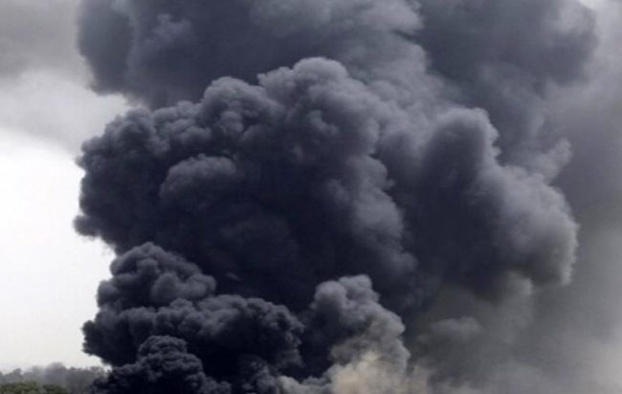
FUMI
I fumi sono formati da piccolissime particelle solide (aerosol), liquide (nebbie o vapori condensati). Le particelle solide sono sostanze incombuste che si formano quando la combustione avviene in carenza di ossigeno e vengono trascinate dai gas caldi prodotti dalla combustione stessa. Normalmente sono prodotti in quantità tali da impedire la visibilità ostacolando l’attività dei soccorritori e l’esodo delle persone.

Slide 35
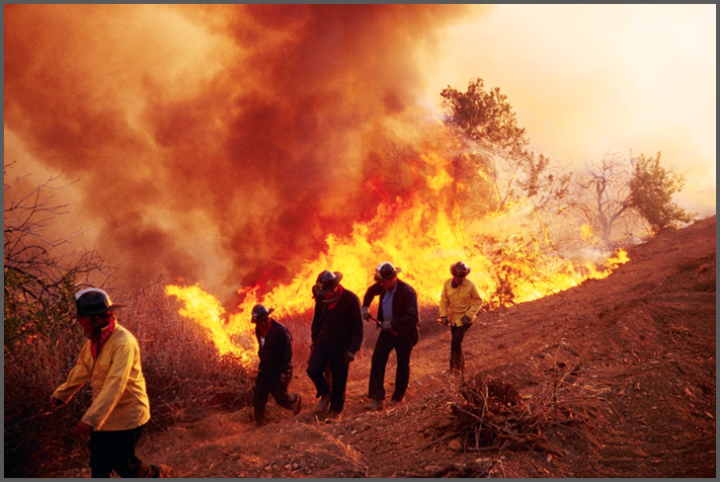
FUMI
Le particelle solide dei fumi che sono incombusti e ceneri rendono il fumo di colore scuro.
Le particelle liquide, invece, sono costituite essenzialmente da vapor d’acqua che al di sotto dei 100°C condensa dando luogo a fumo di color bianco.

Slide 36
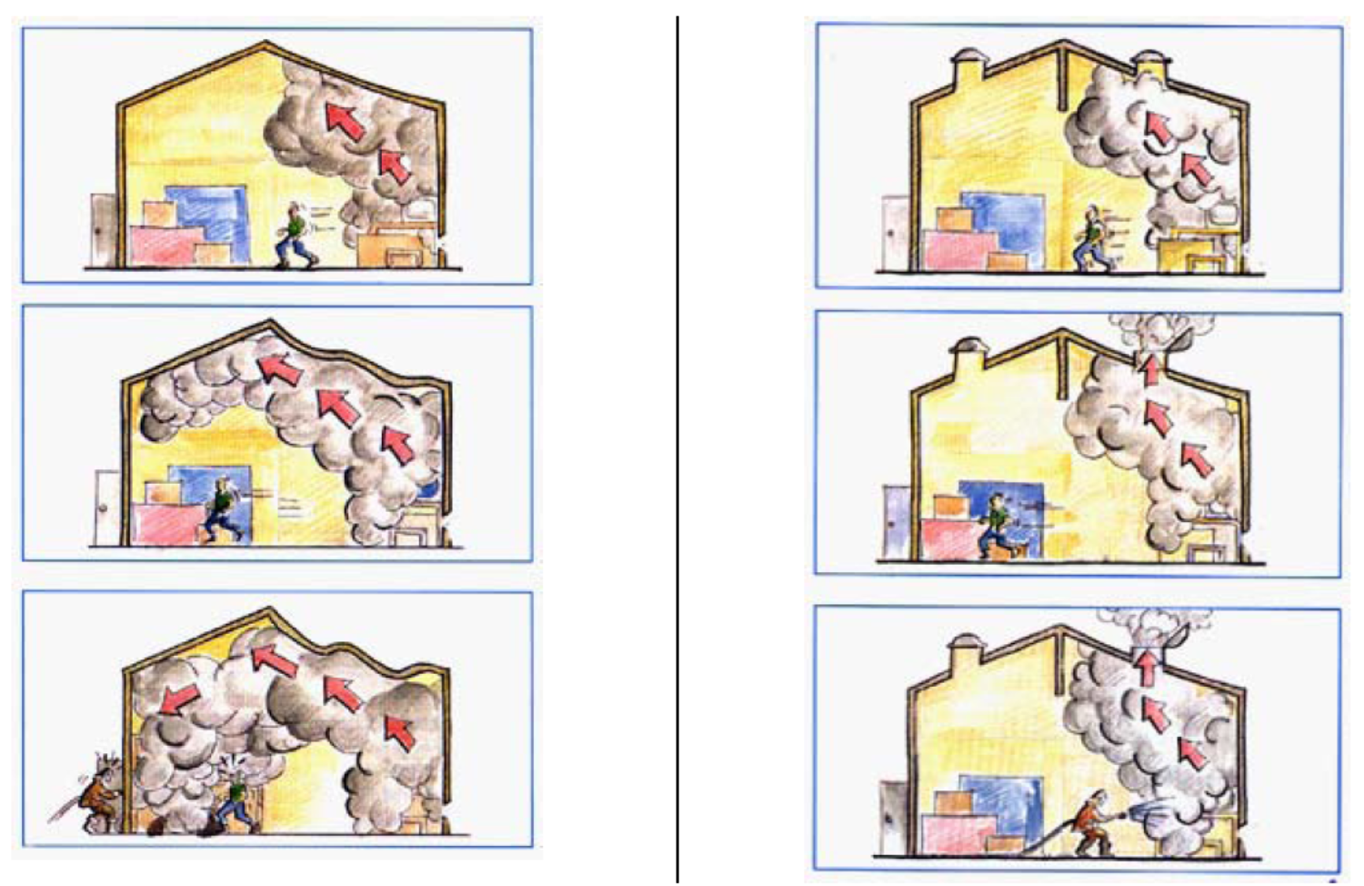

Slide 37
DINAMICA DELL’INCENDIO
Nell’evoluzione dell’incendio si possono individuare quattro fasi caratteristiche:
Fase di ignizione
Fase di propagazione
Incendio generalizzato (flash over)
Estinzione e raffreddamento

Slide 38
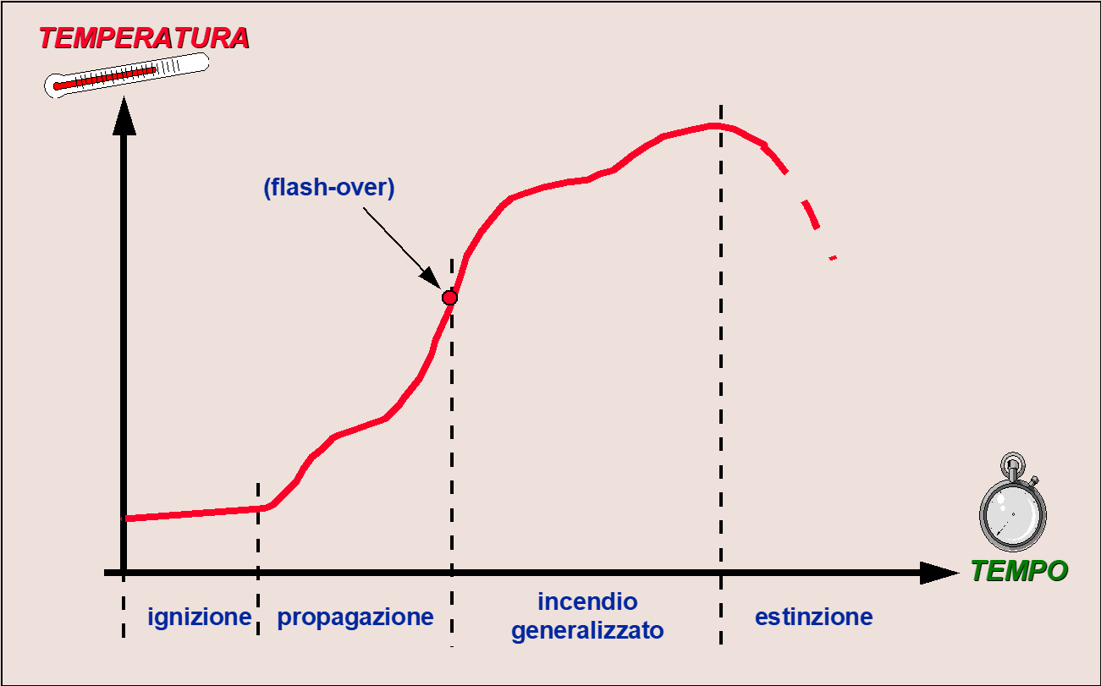
DINAMICA DELL’INCENDIO

Slide 39
EFFETTI DELL’INCENDIO SULL’UOMO
I principali effetti dell’incendio sull’uomo sono:
ANOSSIA (a causa della riduzione del tasso di ossigeno nell’aria)
AZIONE TOSSICA DEI FUMI
RIDUZIONE DELLA VISIBILITÀ
AZIONE TERMICA

Slide 40
EFFETTI DEL CALORE
Il calore è dannoso per l’uomo potendo causare la disidratazione dei tessuti, difficoltà o blocco della respirazione e scottature. Una temperatura dell’aria di circa 150 °C è da ritenere la massima sopportabile sulla pelle per brevissimo tempo, a condizione che l’aria sia sufficientemente secca. Tale valore si abbassa se l’aria è umida.
Purtroppo negli incendi sono presenti notevoli quantità di vapore acqueo. Una temperatura di circa 60°C è da ritenere la massima respirabile per breve tempo.

Slide 41
EFFETTI DEL CALORE
L’irraggiamento genera ustioni sull’organismo umano che possono essere classificate a seconda della loro profondità in:
ustioni di I° grado
superficiali
facilmente guaribili
ustioni di II° grado
formazione di bolle e vescicole
consultazione struttura sanitaria
ustioni di III° grado
profonde
urgente ospedalizzazione

Slide 42
CAUSE DELL’INCENDIO
Conoscere le principali cause d incendio negli ambienti di lavoro può fornire utili indicazioni di prevenzione. Fra queste:
Impianti elettrici (surriscaldamenti, cortocircuiti, scintille).
Sigarette, mozziconi e fiammiferi lasciati incustoditi.
Negligenza o mancato coordinamento nei lavori in appalto.
Deposito o manipolazione non idonea di sostanze infiammabili o combustibili.

Slide 43
CAUSE DELL’INCENDIO
Accumulo di rifiuti, carta o altro materiale combustibile.
Negligenza nell’uso di fiamme libere e di apparecchi generatori di calore.
Inadeguata pulizia delle aree di lavoro e scarsa manutenzione delle apparecchiature.
Guasti e difetti di impianti di riscaldamento.
Fulmini.
Autocombustione.
Incendi dolosi.

Slide 44
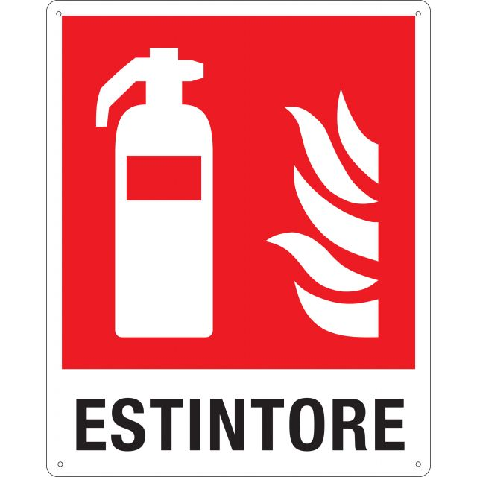
LA PREVENZIONE

Slide 45
LA PREVENZIONE
Il compito principale degli addetti antincendio non è quello di spegnere gli incendi, ma di prevenirli. Questo è possibile con controlli e verifiche periodiche.
Prevenire un incendio consiste, fra l’altro, nel:
Vigilare sulla pulizia e sull’ordine dei luoghi di lavoro;
Evitare che materiali combustibili siano tenuti vicino a fonti di calore o possibili inneschi;
Verificare la ventilazione (naturale o meccanica) dei locali a rischio (centrali termiche, depositi di combustibili, ecc.) per evitare la formazione di miscele infiammabili;

Slide 46
LA PREVENZIONE
Curare che i liquidi infiammabili siano tenuti in contenitori chiusi e che siano evitati gli sversamenti (prevedere vasche di contenimento, arrestare le perdite, pulire prontamente);
Impedire di fumare, di accendere fiamme libere e di effettuare lavori con produzione di scintille (saldatura, taglio, ecc.) nei luoghi dove vi è pericolo di esplosione o incendio;
Verificare i requisiti di sicurezza degli impianti elettrici;
Conservare i prodotti infiammabili in luoghi adeguati;

Slide 47



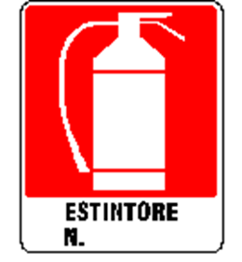


LA PREVENZIONE
Curare che siano esposte e ben visibili le segnalazioni antincendio, in particolare: uscite d’emergenza, vie d’esodo, estintori, divieti di fumare o usare fiamme libere, divieto di spegnere con acqua, ecc).

Slide 48
I CONTROLLI PERIODICI
I controlli periodici, effettuati dagli incaricati aziendali, sono la migliore garanzia di sicurezza nei luoghi di lavoro.
Si tratta di semplici controlli visivi, che non richiedono attrezzature sofisticate o competenze specialistiche, ma sono il principale strumento per sapere di poter contare sempre sulle dotazioni essenziali di emergenza (vie di fuga, uscite, estintori, ecc.)
I controlli vanno registrati sul registro dei controlli antincendio.

Slide 49
LA TABELLA DEI CONTROLLI PERIODICI
Estintori e dotazioni antincendio |  | devono essere sempre in ordine, segnalati ed accessibili.
Vie di fuga |  | devono essere sempre libere da ostruzioni e da pericoli e servite da illuminazione di emergenza.
Porte lungo le vie d’uscita |  | devono potersi aprire facilmente.

Slide 50
LA TABELLA DEI CONTROLLI PERIODICI
Porte resistenti al fuoco |  | devono essere integre e potersi chiudere regolarmente.
Apparecchiature elettriche |  | Devono essere segnalati pericoli, guasti e mal funzionamenti, per una pronta manutenzione.
Fiamme libere |  | Devono essere spente o lasciate in condizioni di sicurezza.
Materiali infiammabili |  | Devono essere deposti in luoghi sicuri.

Slide 51
CLASSI DEI FUOCHI
Per individuare la migliore strategia di spegnimento, gli incendi si possono classificare in base al combustibile.
Classe “A” : incendi di combustibili solidi con brace;
Classe “B” : fuochi di liquidi infiammabili;
Classe “C” : fuochi di gas infiammabile;
Classe “D” : fuochi di metalli.

Slide 52
INCENDI «CLASSE A»
Sono incendi di combustibili solidi (carta, legna, plastica, stracci, ecc.) con formazione di brace;
Il modo più efficace per spegnerli è per raffreddamento (acqua);
Per la combustione dei solidi un fattore importante è la pezzatura (dimensione) del combustibile. È più facile accendere legna di piccole dimensioni piuttosto che un grosso tronco. Sono importanti anche l’umidità e la forma.

Slide 53
INCENDI DI «CLASSE B»
Sono incendi di combustibili liquidi (benzina, carburanti, alcool, solventi, ecc.);
Non si spengono con l’acqua, che è più pesante e lascia “galleggiare” il liquido in fiamme, senza spegnerlo;
L’utilizzo di acqua può facilitare la diffusione del liquido infiammato peggiorando la situazione.

Slide 54

INCENDI DI «CLASSE C»
Sono incendi di combustibili gassosi (metano, propano, GPL, ecc.).
Per questi tipi di incendi bisogna agire solo sulla intercettazione dell’alimentazione del combustibile (valvole di intercettazione).
Nel caso l’incendio non sia ancora sviluppato è opportuno arieggiare il locale e non accendere alcun interruttore.

Slide 55
INCENDI DI «CLASSE D»
Sono incendi di particolari elementi (es. sodio, alluminio, magnesio) che reagiscono violentemente con l’acqua;
Non si spengono assolutamente con l’acqua, ma con un adeguato estintore o altro mezzo;
Non sono materiali diffusi, ma bisogna verificare la loro presenza attraverso le schede di sicurezza dei prodotti utilizzati.

Slide 56
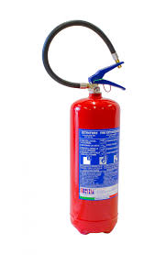
INCENDI DI MATERIALE ELETTRICO IN TENSIONE
Sono incendi di materiali elettrici in tensione a seguito di un corto circuito o un sovraccarico.
Non si spengono con l’acqua, perché essa conduce elettricità.
Per l’estinzione utilizzare solo i normali estintori a polvere o ad anidride carbonica.

Slide 57
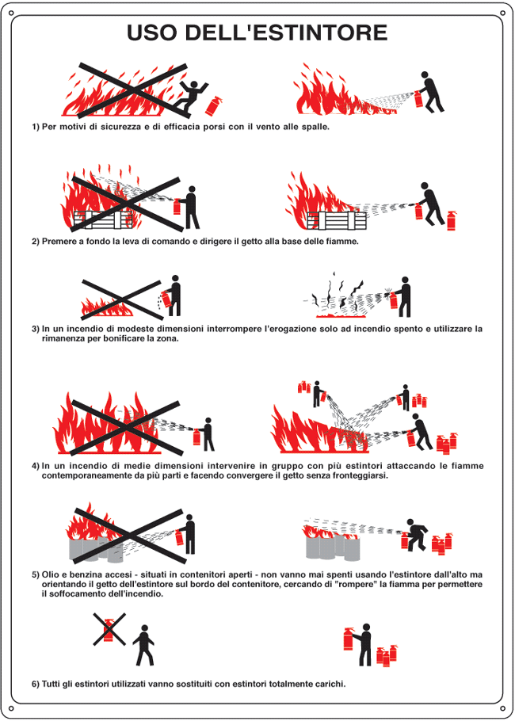
GLI ESTINTORI E IL LORO UTILIZZO

Slide 58
ESTINZIONE DEGLI INCENDI
La facilità di spegnere un incendio dipende dalla tempestività con cui s’interviene.
I piccoli mezzi di spegnimento (secchi d’acqua, sabbia, estintori) sono efficaci se impiegati subito e da persona addestrata, ma diventano inutili se il fuoco supera la fase iniziale.
E’ perciò di fondamentale importanza poter scoprire l'incendio sin dai primi momenti e disporre di mezzi e personale antincendio per intervenire efficacemente una volta che l'incendio sia stato segnalato.

Slide 59
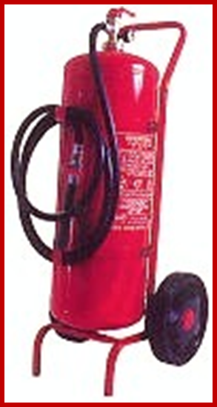
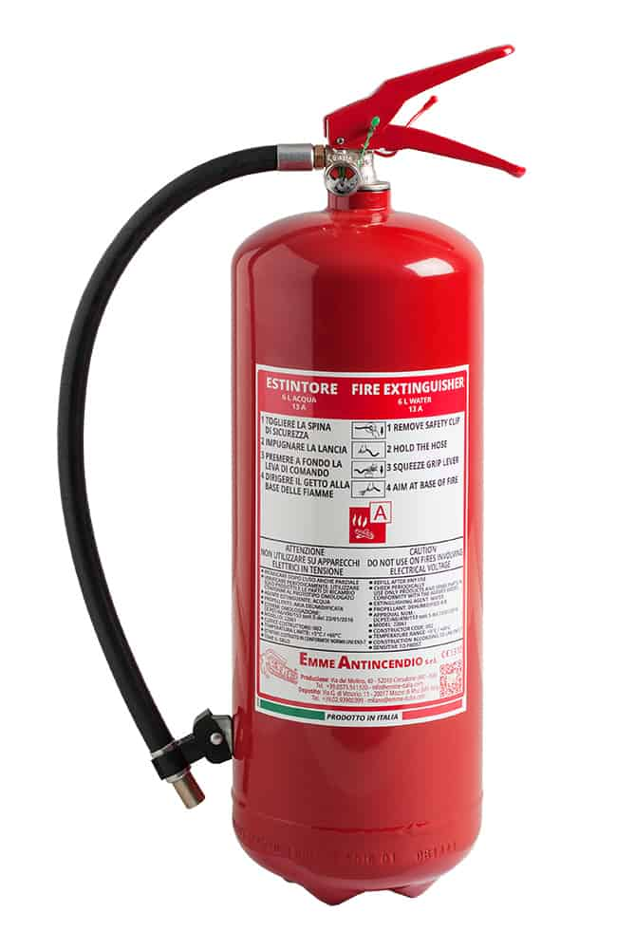
ESTINTORI
Gli estintori sono in molti casi i mezzi di primo intervento più impiegati per spegnere i principi di incendio.
Vengono suddivisi in:
ESTINTORI PORTATILI
ESTINTORI CARRELLATI

Slide 60
ESTINTORI PORTATILI
Sono concepiti per essere utilizzati a mano ed hanno un peso che può superare 20 Kg.
I più diffusi sono a polveri, CO2, schiuma o idrici.
Per norma devono essere di colore rosso e riportate una etichetta con le istruzioni e le condizioni di utilizzo.
Vengono classificati in base alla loro capacità estinguente. Infatti sono sperimentati su fuochi di diversa natura classificati in base al tipo di combustibile (le classi A, B, C e D di cui sopra).

Slide 61
ESTINTORI PORTATILI
Su ciascun estintore sono indicate le classi dei fuochi ed i focolai convenzionali che è in grado di estinguere, per esempio 21A 89BC, dove le lettere A, B e C fanno riferimento alla classe d’incendio, mentre i numeri indicano la capacità estinguente.
“21A” indica che l’estintore è in grado di spegnere l’incendio di una catasta di listelli di legna di dimensioni 0.56*0.5*2.1 m, “89B” indica che l’estintore è in grado di spegnere un incendio di 89 litri di liquido (acqua e benzina).

Slide 62
IDONEITA’ DEGLI ESTINGUENTI RISPETTO AI FUOCHI
AGENTE ESTINGUENTE | CLASSI DEI FUOCHI
 | A | B | C | D | ELETTR.
ACQUA | Sì | NO | NO | NO | NO/Sì
SCHIUMA | Sì | NO | NO | NO | NO/Sì
POLVERE POLIVALENTE | Sì | Sì | Sì | Sì/NO | Sì
ANIDRIDE CABONICA | NO/Sì | Sì | Sì | NO | Sì

Slide 63
SCELTA E POSIZIONE DELL’ESTINTORE PORTATILE
La scelta dell’estintore va fatta in base al tipo di incendio ipotizzabile nel locale da proteggere (sostanza estinguente adatta ai materiali combustibili presenti).
L’estintore va posizionato all’interno dell’ambiente da proteggere se questo è normalmente presidiato (presenza costante di persone).
L’estintore va posizionato all’esterno dell’ambiente da proteggere se questo non è presidiato (esempio centrali termiche o elettriche). Se fossero posizionati all’interno gli estintori potrebbero creare rischi ulteriori a chi entri per operazioni di spegnimento.

Slide 64
SCELTA E POSIZIONE DELL’ESTINTORE PORTATILE
Gli estintori devono essere posizionati sicuramente vicino agli elementi pericolosi ma a distanza tale da non essere immediatamente coinvolti nell’incendio.
La posizione deve essere scelta privilegiando la facilità di accesso, la visibilità e la possibilità di raggiungere uno percorrendo al massimo 20 m.
L’area coperta da un estintore è circa 150 – 250 mq. per ambienti ordinari, ma bisogna rispettare le condizioni dette in precedenza.

Slide 65
SCELTA E POSIZIONE DELL’ESTINTORE PORTATILE
Debbono essere sempre posti nella massima evidenza, in modo da essere individuati immediatamente, preferibilmente vicino alle scale od agli accessi.
Gli estintori potranno essere poggiati a terra od attaccati alle pareti (ad un’altezza pari a 1,5 m), mediante idonei attacchi che ne consentano il facile sganciamento.
Se l'estintore non può essere posto in posizione ben visibile da ogni punto della zona interessata, dovranno porsi dei cartelli di segnalazione, se necessario a bandiera del tipo conforme alle norme della segnaletica di sicurezza.

Slide 66
COSE DA NON FARE
Non posizionare gli estintori lungo le vie di fuga in modo che questi ostacolino le normali operazioni di evacuazione. Prima viene la sicurezza e poi le operazioni di spegnimento.
Non disporre più estintori nello stesso posto, per non creare intralci tra chi li deve utilizzare e per ridurre i percorsi.

Slide 67
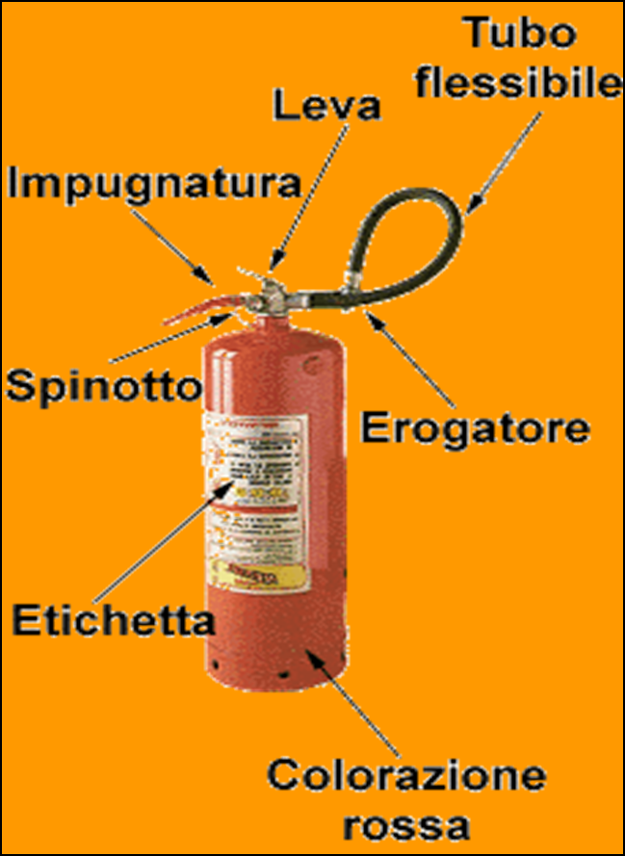
ESTINTORE PORTATILE
Tre sono le operazioni principali da compiere quando si devono usare gli estintori:
Togliere lo spinotto di sicurezza
Impugnare il tubo flessibile
Premere la leva e dirigere il getto alla base delle fiamme

Slide 68
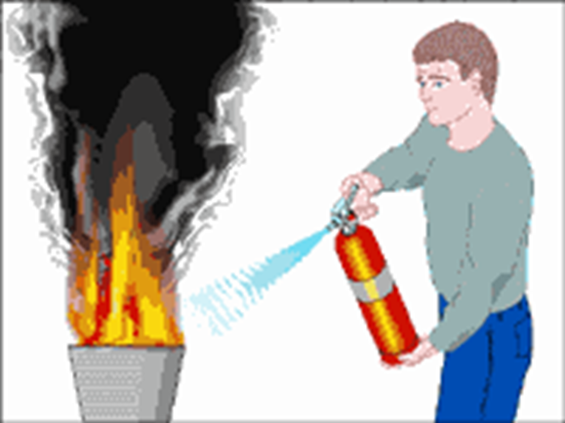
UTILIZZO DELL’ESTINTORE PORTATILE
L’operatore deve usare l’estintore avendo cura di mettersi sopravvento, cercando di colpire con il getto di scarica la base del focolaio senza provocare la fuoriuscita di liquidi infiammabili dal loro contenitore.
Nel caso in cui operino contemporaneamente due estintori, le persone che li utilizzano devono disporsi sfalsate di circa 90°.

Slide 69
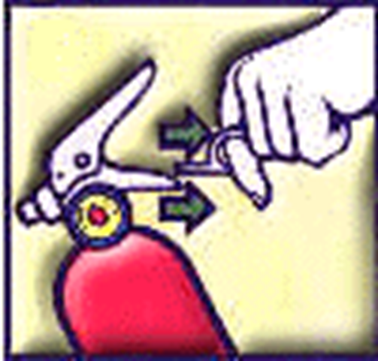
UTILIZZO DELL’ESTINTORE PORTATILE
Portare l’estintore presso il luogo di intervento quindi Tirare ed estrarre la chiavetta che funziona da fermo.
Questo sblocca la leva per l’utilizzo e permette all’agente estinguente (polvere o CO2) di fuoriuscire dall’estintore.

Slide 70

UTILIZZO DELL’ESTINTORE PORTATILE
Puntare in basso. Indirizzare il getto dell’estintore sempre alla base delle fiamme.
Mantenere sempre alle spalle la via di fuga prima di tentare di estinguere un incendio.

Slide 71

UTILIZZO DELL’ESTINTORE PORTATILE
Schiacciare la leva per scaricare l’agente estinguente dall’estintore. Lasciando la presa della la leva il getto si interrompe.
Fare attenzione a tenere saldamente con l’altra mano il tubo dell’erogazione per evitare frustate.

Slide 72

UTILIZZO DELL’ESTINTORE PORTATILE
Passare il getto da destra a sinistra e viceversa con una inclinazione di circa 30°.
Muoversi con attenzione verso il fuoco, puntando il getto dell’estintore alla base del fuoco sino al suo spegnimento.

Slide 73
TIPI DI ESTINTORI PORTATILI
ad acqua (idrici)
a schiuma, adatto per liquidi infiammabili
ad idrocarburi alogenati, adatto per motori di macchinari
a polvere, adatto per liquidi infiammabili ed apparecchi elettrici
ad anidride carbonica, idoneo per apparecchi elettrici

Slide 74
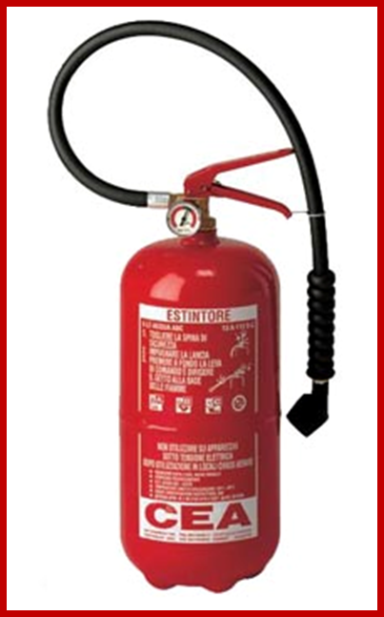

ESTINTORI IDRICI
Gli estintori idrici sono impiegati per l'estinzione di incendi di classe A, incendi di materiali a base di cellulosa-legno e carta, con formazione di brace. Essi possono essere a getto pieno oppure a getto frazionato, questi ultimi sono da preferire, se non è necessario disporre di una maggiore gittata, per la maggiore efficacia di estinzione e per il minore rischio presentato, se impiegato erroneamente in presenza di impianti elettrici sotto tensione.
Lunghezza getto: m. 5;
Tempo di scarica: 20 sec.

Slide 75
ESTINTORI A SCHIUMA
La schiuma per uso antincendio è una massa di bollicine d'aria o di anidride carbonica formata con vari sistemi da soluzioni acquose che si forma per mezzo di agenti schiumogeni (liquidi schiumogeni). Poiché la schiuma è molto leggera, è in grado di galleggiare su tutti i liquidi infiammabili costituendo uno strato continuo e quindi una sorta di sigillo fra il liquido infiammabile e l'aria sovrastante. Venendo a mancare l'ossigeno dell'aria, i vapori del liquido infiammabile non sono più in grado di bruciare e l'incendio si smorza per soffocamento.

Slide 76
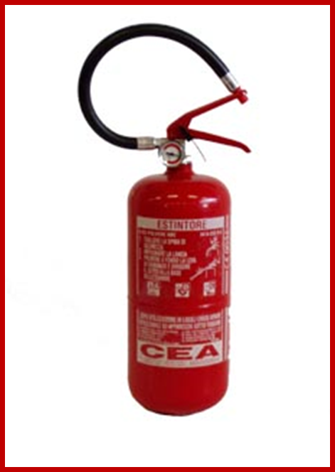
ESTINTORI A POLVERE
Gli estintori a polvere contengono bicarbonato di sodio e polvere inerte; è collegato ad una bombola di gas compresso o liquefatto (CO2).
Il gas propellente della polvere può essere CO2, per estintori di capacità sino a 30 Kg; per gli estintori di maggiore capacità il gas è aria, o meglio azoto in pressione (150 ate).

Slide 77
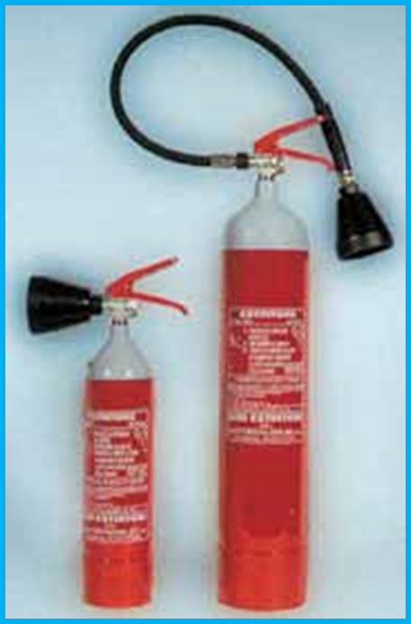
ESTINTORE A CO
2
Gli estintori a CO2 sono costituiti da una bombola collaudata e revisionata ogni 5 anni- per una pressione di carica a 15°C a 250 ate, da una valvola di erogazione a volantino o a leva e da una manichetta snodata- rigida o flessibile - con all’estremità un diffusore in materiale isolante.

Slide 78
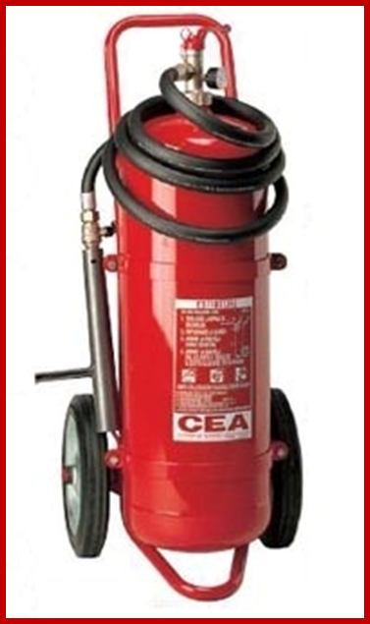
ESTINTORI CARRELLATI
Hanno le medesime caratteristiche funzionali degli estintori portatili ma, a causa delle maggiori dimensioni e peso, presentano una minore praticità d’uso e maneggevolezza connessa allo spostamento del carrello di supporto.
La loro scelta può essere dettata dalla necessità di disporre di una maggiore capacità estinguente e sono comunque da considerarsi integrativi di quelli portatili.

Slide 79
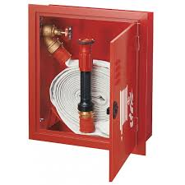
GLI IDRANTI E IL LORO UTILIZZO

Slide 80
IDRANTI
Gli idranti antincendio sono impianti ad acqua costituiti da apparecchi mobili ad azionamento manuale.
Questi possono essere:
idranti a muro
idranti a colonna
idranti sottosuolo
naspi
cannoni idrici
Gli idranti sono composti da un gruppo fisso (valvola) collegato alla rete, da una tubazione flessibile lunga almeno 20 m (per norma) e da una lancia a getto pieno e/o variabile con o senza valvole di intercettazione.

Slide 81
A COSA SERVONO
Gli idranti antincendio servono alla protezione attiva degli edifici, del loro contenuto, di enti all’aperto tramite:
a) azione di spegnimento o di contenimento di un incendio;
b) raffreddamento delle strutture;
c) dispersione di nubi di gas e vapori infiammabili.
Inoltre servono alla protezione attiva dei soccorritori tramite:
a) raffreddamento delle strutture;
b) formazione di barriere d’acqua nebulizzata.

Slide 82
COME SCEGLIERLI
Bisogna sceglierli in base a:
natura dell’attività;
natura degli incendi ragionevolmente prevedibili e loro velocità di sviluppo;
aree da proteggere e loro geometria;
oggetti da proteggere e loro conformazione;
personale in grado di intervenire a tempi di intervento ipotizzabili;
affidabilità delle alimentazioni.

Slide 83
IDRANTI ALL’INTERNO DEGLI EDIFICI
utilizzare idranti a muro DN45, naspi DN20, 32;
installare gli apparecchi ad ogni piano dell’edificio ed in ciascun compartimento;
distribuirli in modo da permettere un intervento corretto in ogni punto dell’area protetta (di preferenza senza unire più tubazioni flessibili), tenendo conto degli ostacoli presenti e di non vanificare la compartimentazione durante l’impiego;
E' comunque sempre consigliabile agli apparecchi DN45 e 32 contemporaneamente operativi assicurare una pressione di solito non inferiore a 3-4 bar;
nel caso di incendi di liquidi infiammabili, considerare l’opportunità di installare apparecchi alimentabili anche con schiumogeno.

Slide 84
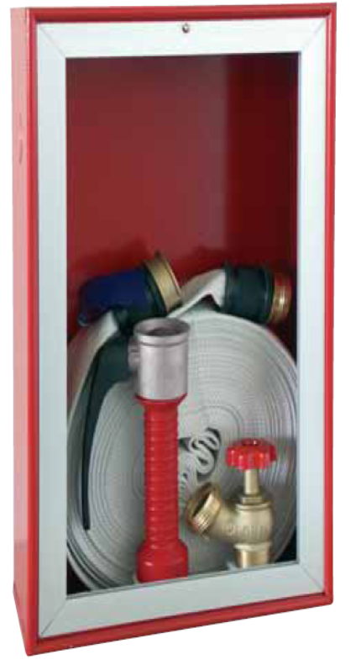
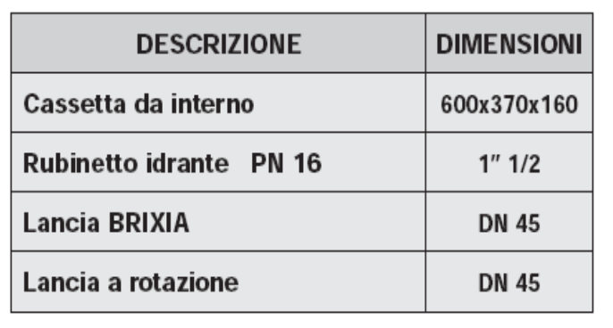
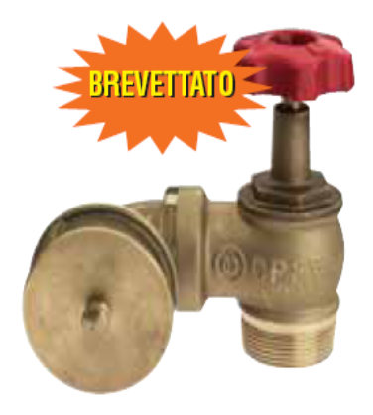
IDRANTI ALL’INTERNO DEGLI EDIFICI

Slide 85
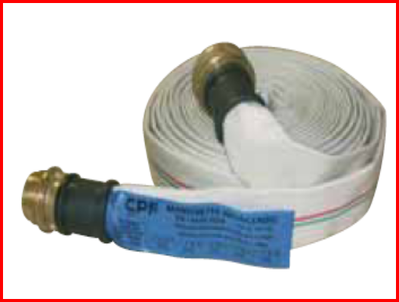
IDRANTI ALL’INTERNO DEGLI EDIFICI
Questa manichetta antincendio è
composta da un tessuto circolare
di poliestere ad alta tenacità con
un sottostrato impermeabilizzante
elastomerico senza sovrapposizioni per minimizzare le perdite di carico.
L’alta resistenza all’ozono
ed all’invecchiamento la rendono la manichetta ideale per chiunque voglia un prodotto di lunga durata e perciò economicamente vantaggioso.

Slide 86
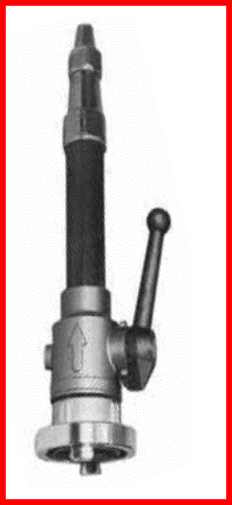
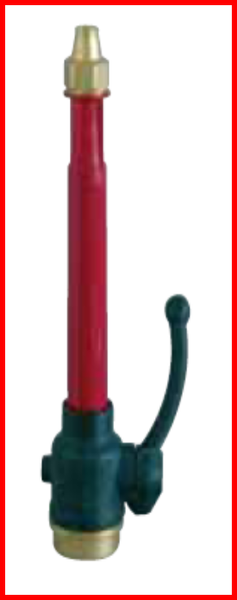
IDRANTI ALL’INTERNO DEGLI EDIFICI
Lancia a 3 effetti
Lancia a 3 effetti in alluminio

Slide 87
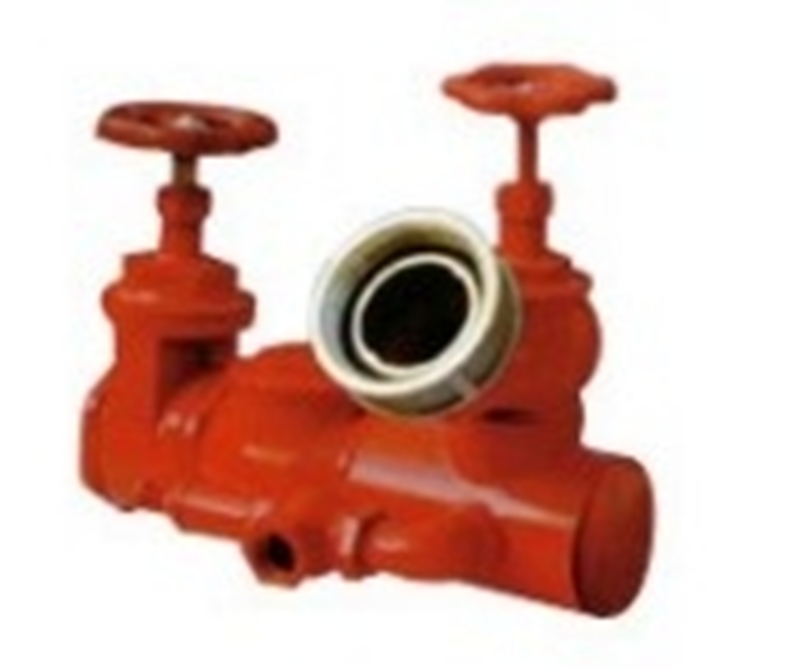
ATTACCO AUTOPOMPA VVF

Slide 88
IDRANTI ALL’ESTERNO DEGLI EDIFICI
Utilizzare idranti DN70, DN 100 a muro e/o a colonna e/o sottosuolo e/o cannoni idrici.
Per la protezione degli edifici installare gli apparecchi, per quanto possibile, ad una certa distanza dagli stessi (in genere 5-10 m), in posizione raggiungibile dai mezzi e dal personale di soccorso ed in modo da consentire interventi in ogni punto lungo l’intero perimetro dell’edificio e, in particolare, in corrispondenza degli accessi.
Per il fabbisogno d’acqua considerare gli apparecchi contemporaneamente in fase di scarica (in genere 3 o 4) con adeguate pressioni alle lance (in genere 5-6 bar).

Slide 89
IDRANTI ALL’ESTERNO DEGLI EDIFICI
Per la protezione di installazioni e di merci all’aperto distribuire gli apparecchi in modo da consentire un intervento corretto in ogni punto e su ogni ente protetto tenendo conto della sua altezza e degli ostacoli presenti.
Talvolta, in aggiunta agli idranti, conviene utilizzare cannoni idrici mobili o in postazioni fisse eventualmente in posizione elevata.

Slide 90
SORVEGLIANZA DELLA RETE IDRICA
La sorveglianza degli idranti consisterà in:
1) esistenza dell’idrante;
2) sussistenza delle condizioni di chiara individuazione e di rapida e sicura utilizzabilità (assenza di ostacoli);
3) assenza di visibili anomalie o manomissioni;
4) regolarità di segnalazione degli indicatori dei parametri sotto controllo (gruppo pompe);
5) esistenza dei rubinetti ed assenza di manomissione;
6) presenza delle lance e del collegamento alla tubazione flessibile;
7) presenza della lastra-crash sulla cassetta;
8) presenza del cartello indicatore sopra l’idrante;
9) presenza del cartellino di manutenzione e corretta compilazione dello stesso.

Slide 91
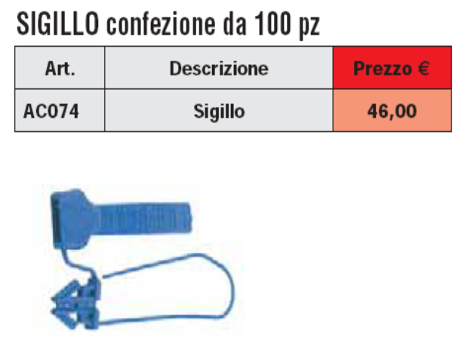
SORVEGLIANZA DELLA RETE IDRICA
La periodicità della sorveglianza avrà una cadenza mensile e verrà effettuata dal responsabile del servizio di prevenzione e protezione o da un suo incaricato.

Slide 92
SORVEGLIANZA DELLA RETE IDRICA
L’art. 34 del D.P.R. 547/55 prevede che debba essere effettuata una manutenzione dei sistemi fissi ed apparecchiature portatili antincendio ad intervalli di 6mesi, da parte di personale qualificato, allo scopo di assicurare l’efficienza dell’impianto e lo stato di manutenzione dei suoi componenti.

Slide 93
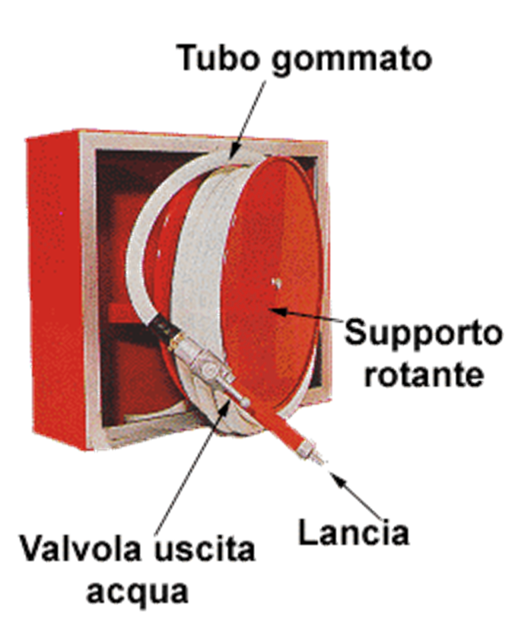
COME SI USANO
E' importante sapere riconoscere le parti di un idrante per poi saperlo usare in caso di emergenza.

Slide 94
COME SI USANO
L’utilizzo degli idranti è più complesso rispetto agli estintori e normalmente è compito dei vigili del fuoco, ma alcune semplici indicazioni possono guidare gli addetti in attesa dei soccorsi.
Necessità di almeno 2 operatori per stendere e collegare le manichette;
Chi adopera l’idrante deve avere personalmente staccato la corrente elettrica (per non rischiare incomprensioni o incidenti di percorso).

Slide 95
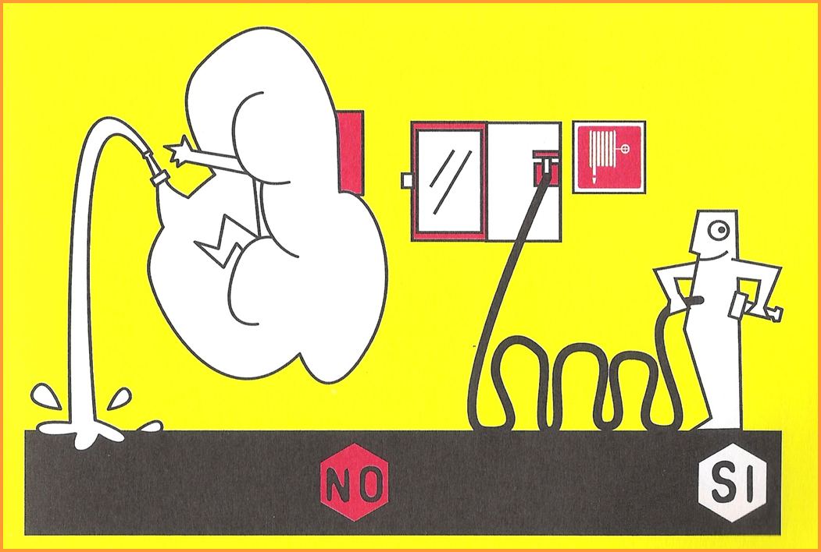
COME SI USANO
Lo stendimento della manichetta va effettuato a lancia e idrante non collegati, senza acqua.

Slide 96
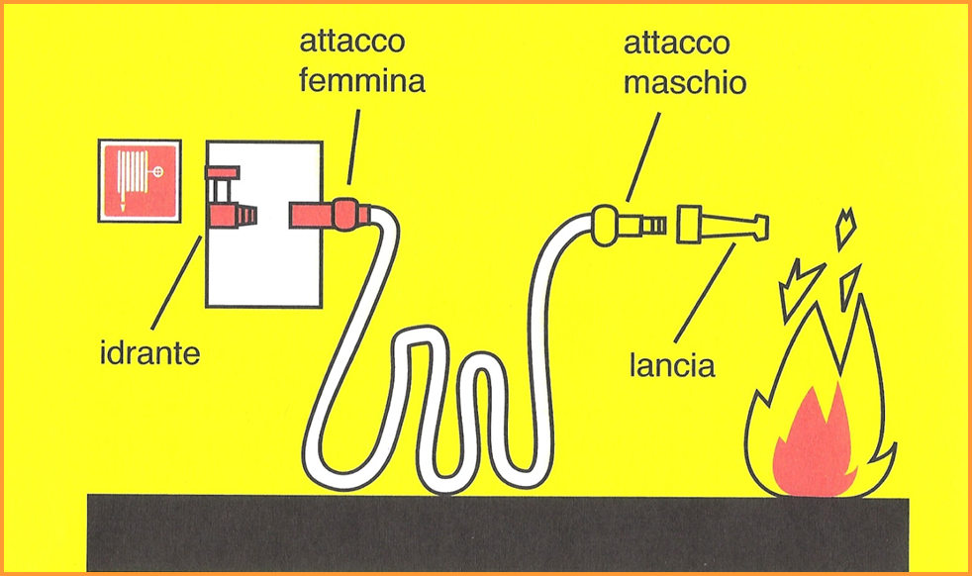
COME SI USANO
Un addetto, con l’attacco maschio e la lancia va verso il fuoco.
L’altro addetto, con attacco femmina, va verso l’idrante.

Slide 97
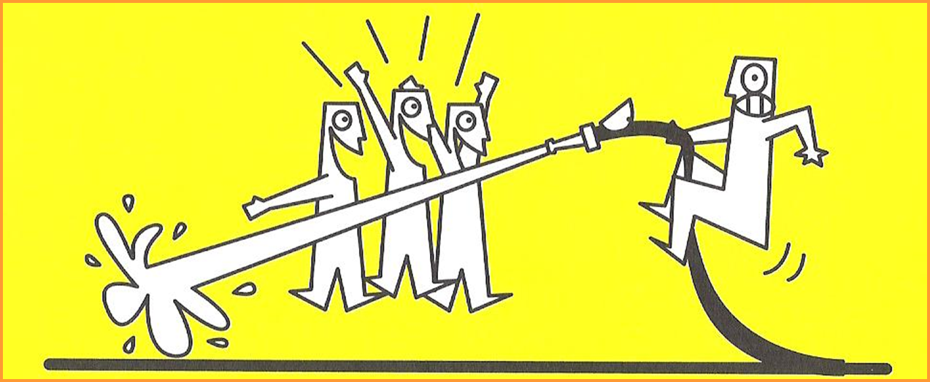
COME SI USANO
Necessità di buon coordinamento tra gli addetti, anche per operare con le intercettazioni.
Tenere presente la necessità di assorbire la spinta dell’acqua, quando si aprono e chiudono le intercettazioni.

Slide 98
LA SICUREZZA DELLE PERSONE
Oltre alle azioni di prevenzione degli incendi e a quelle di spegnimento vero e proprio, agli addetti antincendio sono affidati compiti importanti che riguardano la sicurezza delle persone, durante le situazioni di emergenza.
E’ fondamentale che in emergenza tutti possano abbandonare i locali e recarsi, nella massima sicurezza possibile, al luogo di raduno.
Per questo è necessario che gli addetti effettuino periodicamente i controlli di sicurezza antincendio, soprattutto sulle dotazioni (estintori, luci di emergenza,) e sulle vie di fuga ed esercitazioni di evacuazione.

Slide 99
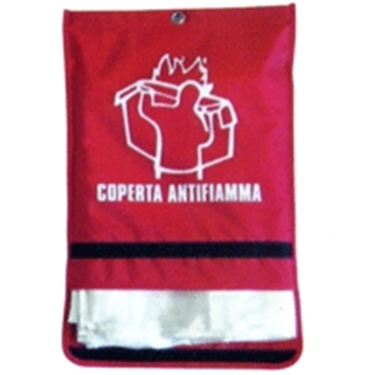
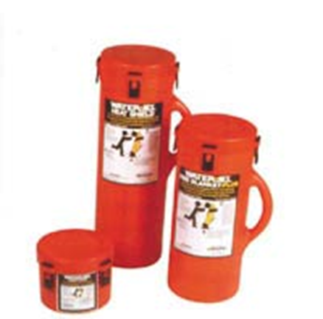
COPERTA ANTIFIAMMA
Coperta in fibra di vetro o in lana con soluzione gelatinosa a base vegetale non tossica.
Adatta a soffocare piccoli incendi, resistente a piccoli spruzzi di saldatura.
Resiste al calore fino a 600° C
Molto leggera: Peso specifico 400 g/mq

Slide 100
LA GESTIONE DELLE EMERGENZE

Slide 102
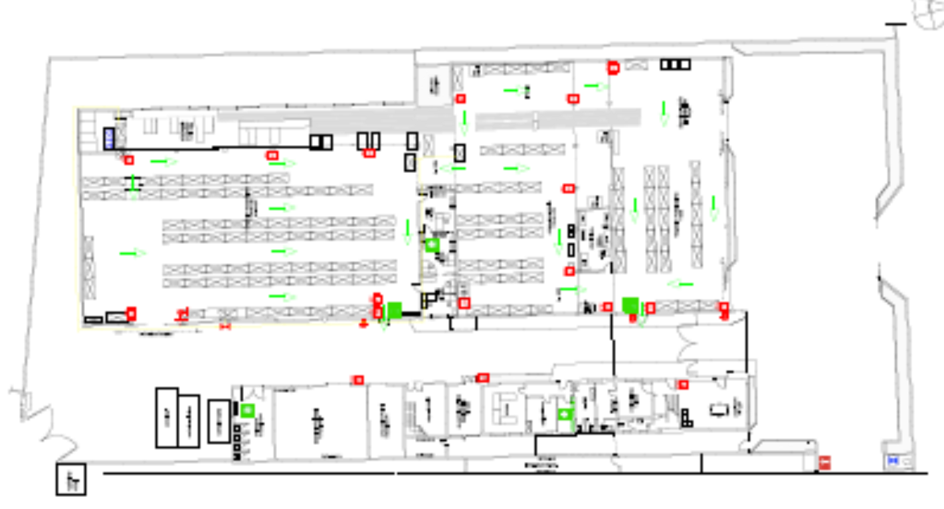

Slide 103
DEFINIZIONE
EMERGENZA: situazione non voluta e non prevista che mette a rischio l’incolumità delle persone. Per es. un incendio, una fuga di gas, un malore, il terremoto.
Si tratta di situazioni anomale, spesso mai accadute in passato. In questi casi è necessario non farsi cogliere di sorpresa ed operare in modo rapido ed efficace per salvaguardare le persone e ridurre i danni.
Per questo si devono applicare piani e procedure di emergenza, studiati in anticipo e messi in pratica con esercitazioni periodiche.
Il piano di emergenza indica le operazioni da compiere in emergenza, da parte degli addetti, dei responsabili e di tutti i lavoratori.

Slide 104
COMPITI DEGLI ADDETTI ALLE EMERGENZE
Durante l’emergenza gli addetti devono sapere bene eseguire poche, chiare e semplici operazioni, senza improvvisare o azzardare operazioni rischiose per le quali non sono stati addestrati e che richiedono l’intervento dei vigili del Fuoco.
Essi hanno il compito di:
Rendere operativi i piani di emergenza, dare l’allarme, organizzare l’evacuazione, chiamare i soccorsi, gestire i primi interventi.
Collaborare con i Vigili del Fuoco (fornire informazioni, guidarli sul posto, fornire assistenza se richiesta, ecc.)

Slide 105
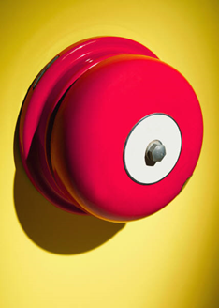


PROCEDURE DI EMERGENZA
Le più importanti procedure di emergenza riguardano:
Come segnalare l’emergenza e dare l’allarme
Come intervenire in attesa dei soccorsi
Come organizzare l’evacuazione

Slide 106
ALLARME- SEGNALAZIONE
Le procedure di allarme consistono nel:
cercare di aiutare i presenti a mantenere la calma (è importante mostrare che “si sa cosa fare”)
dare l’allarme ai presenti e ai responsabili
chiamare o far chiamare i Vigili del Fuoco
Esempio di chiamata ai Vigili del Fuoco:
telefonare al 115
dare indicazioni per raggiungere il luogo dell’incendio
(chiamo da…, siamo in via…, vicino a …)
indicare cosa succede, l’entità dell’incendio e se ci sono infortunati.

Slide 107
INTERVENTO SUL FUOCO
Le procedure di intervento consistono nel:
cercare di non intervenire da soli (avere qualcuno che può dare aiuto in caso di difficoltà);
se possibile, allontanare eventuali sostanze combustibili e spegnere gli impianti elettrici;
rimanere sempre tra il fuoco e la via di fuga più vicina;
provare a spegnere l’incendio con gli estintori più vicini.

Slide 108
EVACUAZIONE
Le procedure di evacuazione consistono nel:
non tornare indietro a recuperare gli oggetti;
non usare gli ascensori;
aiutare chi si trova in difficoltà;
se non si è addetti all’emergenza, raggiungere il luogo di raduno attraverso le uscite di emergenza più vicine e aprire le porte con cautela (rischio di fiamme);
in presenza di fumo camminare bassi, eventualmente strisciare a terra dove l’aria è più respirabile;
proteggere il naso e la bocca con un fazzoletto, se possibile bagnato;
in caso di crolli o pericoli strutturali, mantenersi vicino ai muri o rifugiarsi nell’area coinvolta dall’incendio, non allontanarsi, ma rimanere sul luogo del raduno fino ad esplicita autorizzazione.

Slide 109
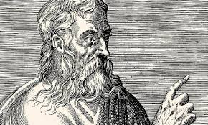
CONSIGLI

Slide 110
DEPOSITO ED UTILIZZO DI MATERIALI INFIAMMABILI E FACILMENTE COMBUSTIBILI
Dove è possibile occorre che il quantitativo di materiali infiammabili o facilmente combustibili esposti, depositati o utilizzati, sia limitato a quello strettamente necessario per la normale conduzione dell'attività e tenuto lontano dalle vie di esodo.
I quantitativi in eccedenza devono essere depositati in appositi locali od aree destinate unicamente a tale scopo.
Le sostanze infiammabili, quando possibile, dovrebbero essere sostituite con altre meno pericolose (per esempio adesivi a base minerale dovrebbero essere sostituiti con altri a base acquosa).
Il personale che manipola sostanze infiammabili o chimiche pericolose deve essere adeguatamente addestrato sulle circostanze che possono incrementare il rischio di incendio.

Slide 111
UTILIZZO DI FONTI DI CALORE
Le cause più comuni di incendio al riguardo includono:
impiego e detenzione delle bombole di gas utilizzate negli apparecchi di riscaldamento (anche quelle vuote );
deposito di materiali combustibili sopra o in vicinanza degli apparecchi di riscaldamento.
Gli ambienti in cui sono previste lavorazioni con fiamme libere dovranno essere accuratamente controllati .
I luoghi dove si effettuano lavori di saldatura o di taglio alla fiamma, devono essere tenuti liberi da materiali combustibili; è necessario tenere presente il rischio legato alle eventuali scintille.

Slide 112
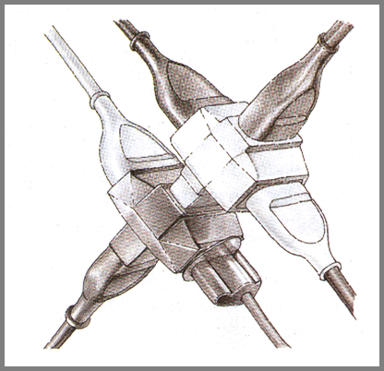
IMPIANTI ED ATTREZZATURE ELETTRICHE
Il personale deve essere istruito sul corretto uso delle attrezzature e degli impianti elettrici e in modo da essere in grado di riconoscere difetti.
Le prese multiple non devono essere sovraccaricate per evitare surriscaldamenti degli impianti.

Slide 113
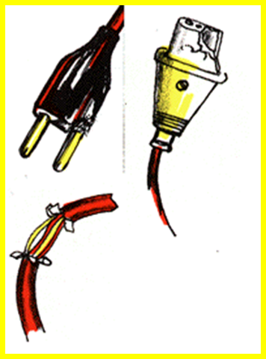
IMPIANTI ED ATTREZZATURE ELETTRICHE
Nel caso debba provvedersi ad una alimentazione provvisoria di una apparecchiatura elettrica, il cavo elettrico deve avere la lunghezza strettamente necessaria e posizionato in modo da evitare possibili danneggiamenti.
Le riparazioni elettriche devono essere effettuate da personale competente e qualificato.
Tutti gli apparecchi di illuminazione producono calore e possono essere causa di incendio.

Slide 114
RIFIUTI E SCARTI DI LAVORAZIONE COMBUSTIBILI
I rifiuti non debbono essere depositati, neanche in via temporanea, lungo le vie di esodo (corridoi, scale, disimpegni) o dove possono entrare in contatto con sorgenti di ignizione.
L'accumulo di scarti di lavorazione deve essere evitato ed ogni scarto o rifiuto deve essere rimosso giornalmente e depositato in un’area idonea fuori dell'edificio.

Slide 115
AREE NON FREQUENTATE
Le aree del luogo di lavoro che normalmente non sono frequentate da personale (scantinati, locali di deposito) ed ogni area dove un incendio potrebbe svilupparsi senza preavviso, devono essere tenute libere da materiali combustibili non essenziali.
Precauzioni devono essere adottate per proteggere tali aree contro l'accesso di persone non autorizzate.

Slide 116
MISURE CONTRO INCENDI DOLOSI
Scarse misure di sicurezza e mancanza di controlli possono consentire accessi non autorizzati nel luogo di lavoro, comprese le aree esterne, e ciò può costituire causa di incendi dolosi.
Occorre pertanto prevedere adeguate misure di controllo sugli accessi ed assicurarsi che i materiali combustibili depositati all'esterno non mettano a rischio il luogo di lavoro.
E' quindi evidente come molti incendi possano essere prevenuti richiamando l'attenzione del personale sulle cause e sui pericoli di incendio più comuni; questo può essere realizzato SOLO attraverso una idonea informazione e formazione antincendio.

Slide 117


